Slide 1
8
Интегрированное занятие в старшей группе на тему
«Считаем и решаем!».
6
4
Подготовили:
Аллабердина Р.З
Тонконогова М.А.

Slide 2
Каким по счету стоит вертолет? Автобус? Грузовик?
На каком месте стоит велосипед? Пароход? Воздушный шар? (Полный ответ: вертолет стоит 4 по счету)

Slide 3
Какая игрушка находится слева от пирамидки? Справа от пирамидки? Какая над пирамидкой? Какая игрушка между шариком и машинкой? Объясните, где находится остальные игрушки.

Slide 4
Соотнесите картинку с цифрой
3 6 1 4 2 5

Slide 5
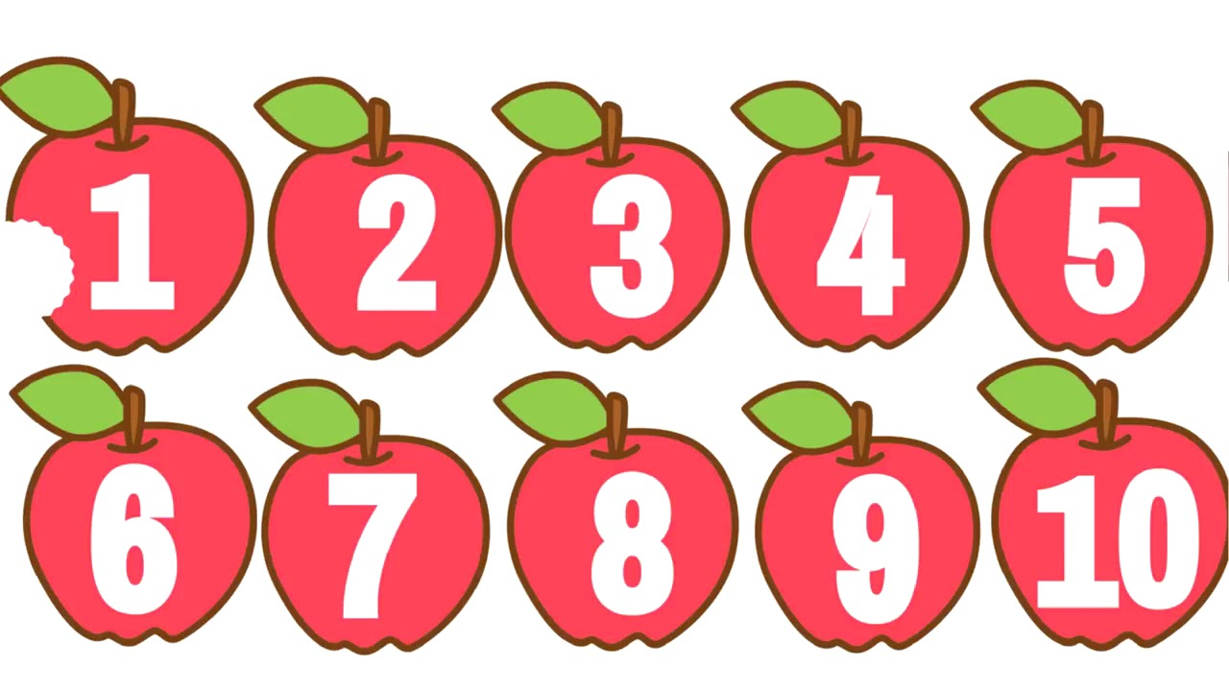
Посчитайте от 1 до 10 и в обратном порядке

Slide 6
На какой полке больше всего чашек?
На какой меньше всего чашек?
Добавьте чашки на полки так, чтобы было поровну, соблюдая порядок.

Slide 7
Назовите геометрические фигуры. Какие фигуры относятся к многоугольникам?
Сколько здесь многоугольников? Чем отличается круг и овал? Чем они похожи?

Slide 8
Решите задачки:
2. День рожденья у меня, Подарили мне коня, Два мяча, одну вертушку. Сколько у меня игрушек?
4
1. Карандаш один у Маши, Карандаш один у Гриши. Сколько же карандашей У обоих малышей?
2
3. Привела гусыня - мать Шесть детей на луг гулять. Все гусята как клубочки. Три сынка, а сколько дочек?
3

Slide 10
Нарисуйте подарки для Бараша и Карыча!!! А какие именно- это вы должны придумать сами!!!

Slide 11
Что еще мы делали?
Что нового вы узнали?
Что было трудным?
Что понравилось?
Что еще мы делали?

